Slide 1
4장. 연산자

Slide 2
목차
  1. 대입 및 산술
  2. 타입 변화

Slide 3



1. 대입 및 산술
대입 연산자
  변수에 값을 저장하는 연산자
  변수 = 수식
    대입되는 값에 따라 변수 타입이 결정됨

Slide 4
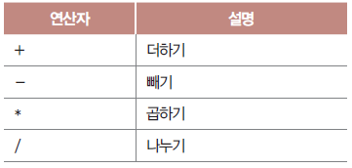
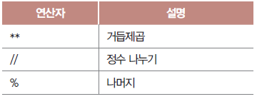


1. 대입 및 산술
산술 연산자
  사칙연산 수행하는 연산자

Slide 5
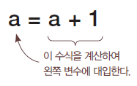
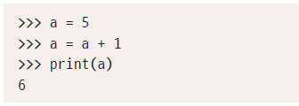
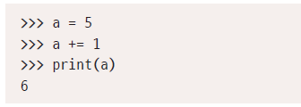
1. 대입 및 산술
복합 대입 연산자
  우변의 값이나 수식 계산하여 좌변에 대입
  += 연산자
    좌변의 값에 우변의 값을 더함
  -= 연산자
    원래 값에서 일정 값을 뺌
  *= 연산자
    원래 값의 일정 배수 만듦

Slide 6
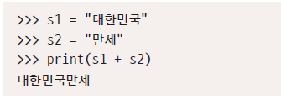
2. 타입 변환
문자열 연산
  + 와 * 연산자는 문자열에 대해서도 사용 가능
    + : 문자열을 연결
    * : 문자열을 정수 횟수만큼 반복

Slide 7



2. 타입 변환
정수와 문자열
  + 연산자는 피연산자 타입 판별하여 숫자는 덧셈, 문자열은 연결함
    문자열과 숫자 섞어 더할 수는 없음
  int 함수
    문자열을 숫자로 바꿀 때

Slide 8

2. 타입 변환
실수의 변환
  float 함수
    실수가 저장된 문자열을 실수로 변경
  문자열에 저장된 실수를 정수로 바꾸는 경우
    float 함수로 문자열을 실수로 변경
    다시 int 함수 사용하여 정수로 변경
  round 함수
    실수를 소수점 첫째 자리에서 반올림하여 정수 반환

